Slide 1
Разработка модуля информационной системы
Обеспечивающей регистрации питомцев в гостинице для животных “Pet Hostel”
Выполнил:
Студент 3ИС1
Кравченко Владимир

Slide 2
АИС РПГЖ (Автоматизированная Информационная Система для Регистрации Питомцев в Гостинице для Животных) предназначена для автоматизации процесса регистрации питомцев в гостинице для животных. Система обеспечивает удобную и эффективную регистрацию, хранение и обработку информации о питомцах, а также предоставляет необходимые функции для управления данными и обеспечения удобства работы персонала.

Slide 3
Основными целями проекта являются:
- Улучшение процесса регистрации питомцев: Система позволяет автоматизировать все этапы регистрации питомцев, включая заполнение информации о питомце, его владельце, услугах, требующихся питомцу, и т.д. Это позволяет значительно ускорить процесс регистрации и улучшить его точность.
- Оптимизация учета питомцев: Система обеспечивает учет и хранение информации о питомцах, включая данные о вакцинации, питании, медицинских процедурах и других важных аспектах. Это позволяет обеспечить полный и точный учет питомцев, а также предоставлять информацию о них по запросу клиента или персонала гостиницы.
- Улучшение взаимодействия с клиентами: Система предоставляет возможность удобного взаимодействия с клиентами гостиницы для животных. Клиенты могут легко регистрировать своих питомцев, оставлять заявки на услуги, следить за их состоянием и получать уведомления о своих питомцах. Также система позволяет предоставлять отчеты и статистику о питомце клиенту по его запросу.
- Управление ресурсами и услугами: Система обеспечивает эффективное управление ресурсами и услугами гостиницы для животных. Менеджеры могут легко отслеживать загрузку гостиницы, доступность услуг, контролировать бронирования и распределение питомцев по номерам. Это помогает гостинице эффективно использовать свои ресурсы и обеспечивать высокое качество обслуживания клиентов.
- Повышение безопасности и контроля: Система обеспечивает повышение безопасности и контроля над питомцами. Менеджеры и сотрудники имеют доступ к информации о питомце, его требованиях и особенностях, что позволяет обеспечить качественное обслуживание и предоставить необходимый уход и лечение в случае необходимости.
- Генерация отчетов и аналитика: Система позволяет генерировать различные отчеты и статистику по регистрации питомцев, загрузке гостиницы, требуемых услугах и других аспектах. Это помогает менеджерам принимать информированные решения и улучшать бизнес-процессы гостиницы.

Slide 4
Функционал который должен быть реализован
Система должна осуществлять следующие функции.
Авторизация, безопасная система с защитой от атак
Запись питомца
Мониторинг записей по дням
Управление записями: удаление, редактирование

Slide 5
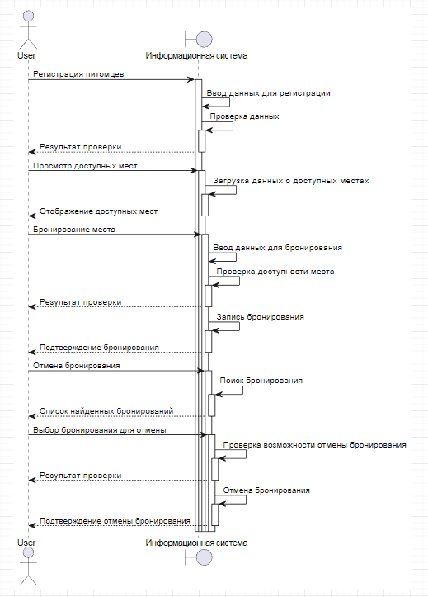
Диаграмма последовательности

Slide 6
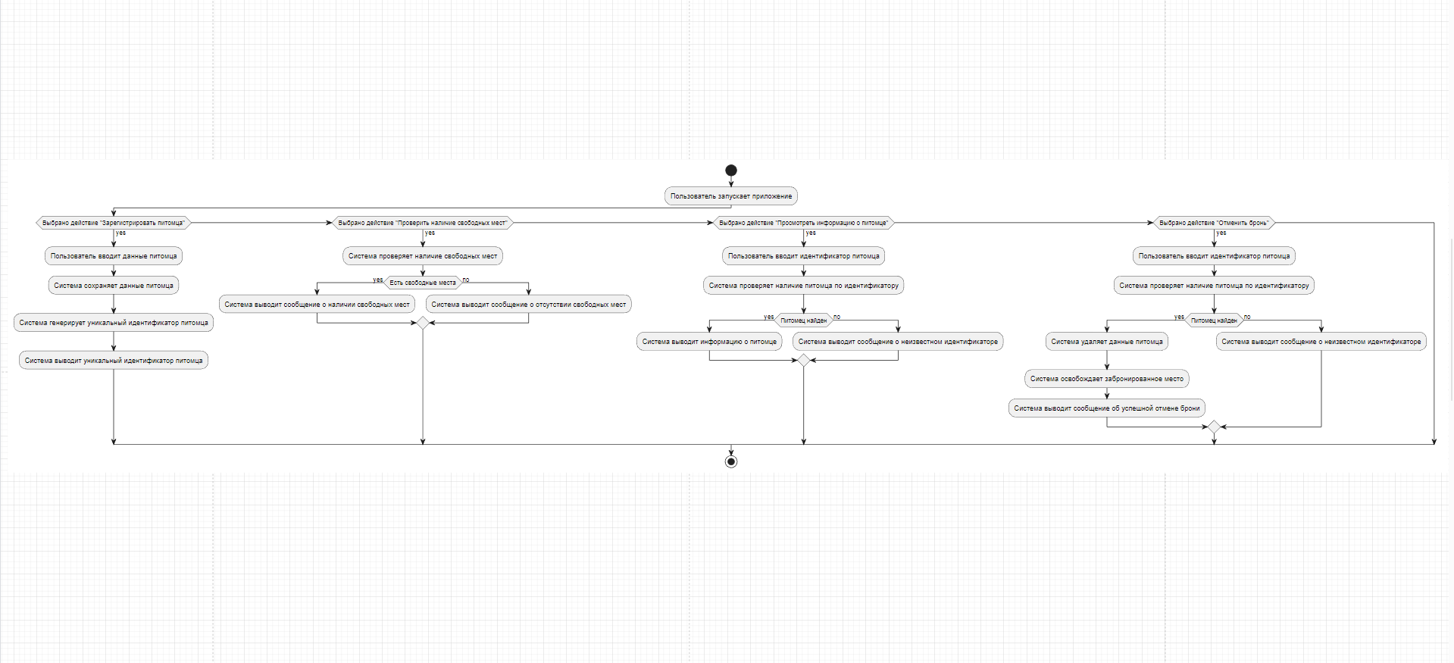
Диаграмма деятельности

Slide 7
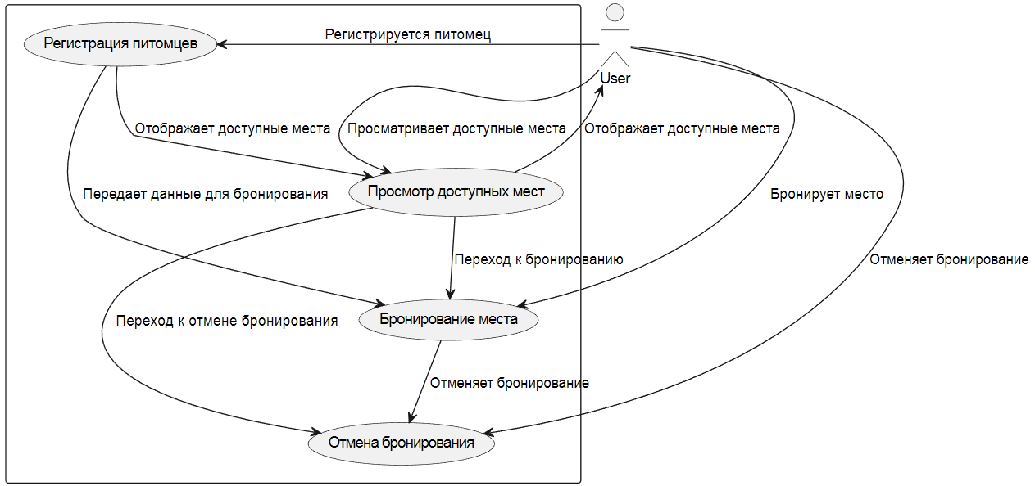
Диаграмма вариантов использования

Slide 8
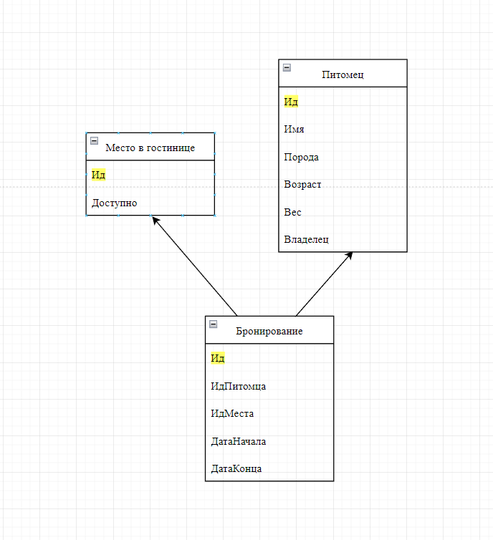
ER Диаграмма

Slide 9
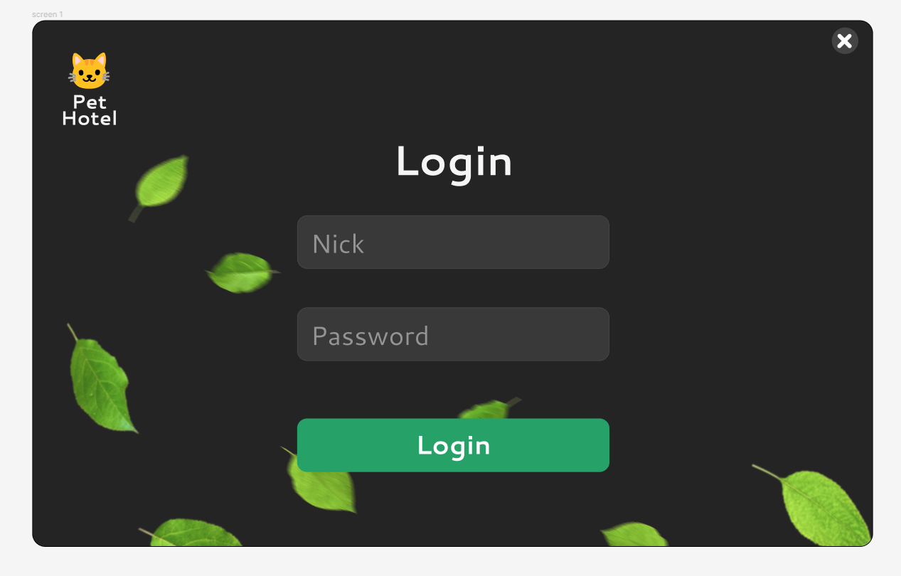
Логин

Slide 10
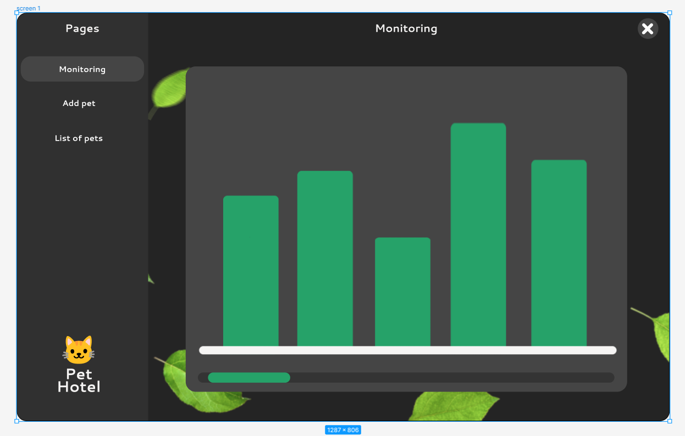
Мониторинг записей, занятых мест по дням

Slide 11
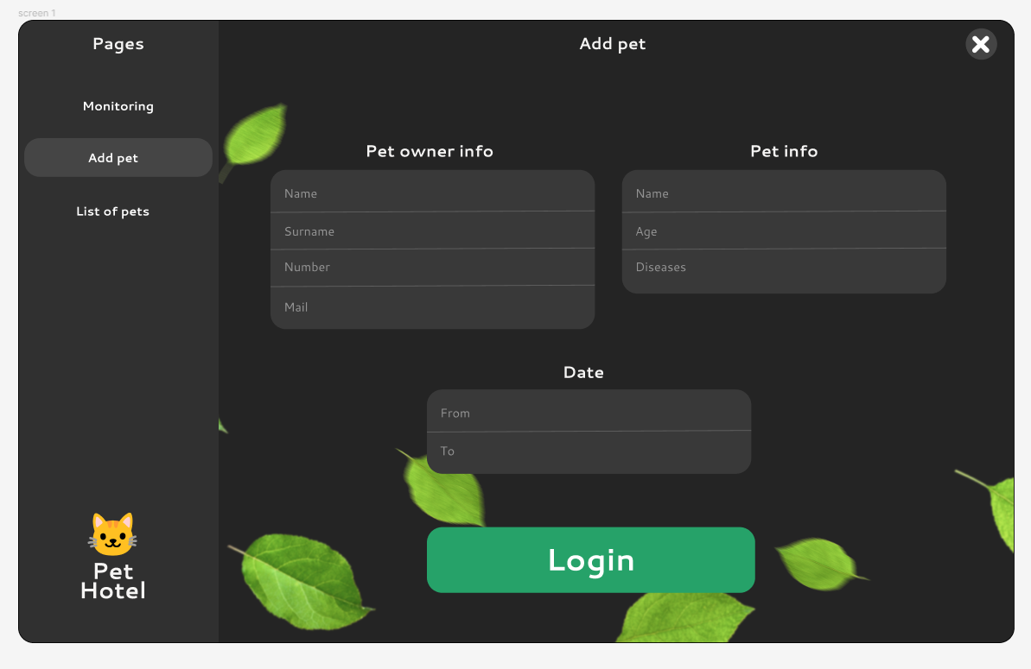
Добавление новой записи

Slide 12
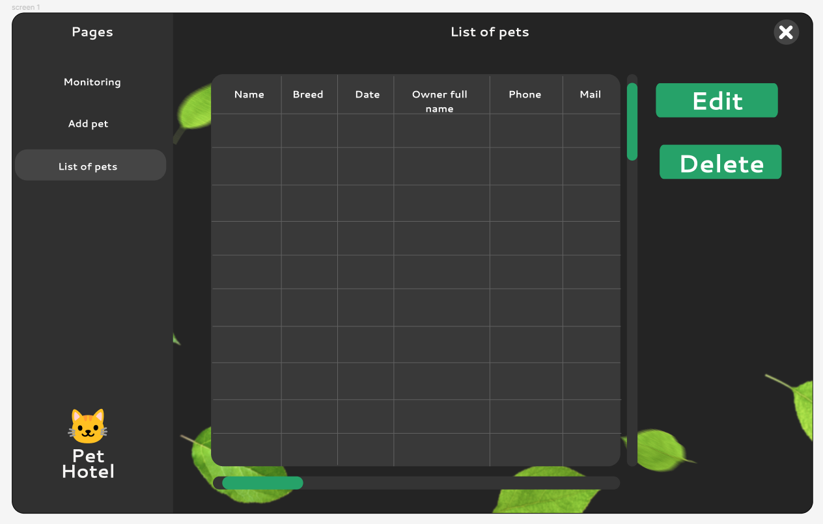
Список всех записей

